Slide 1
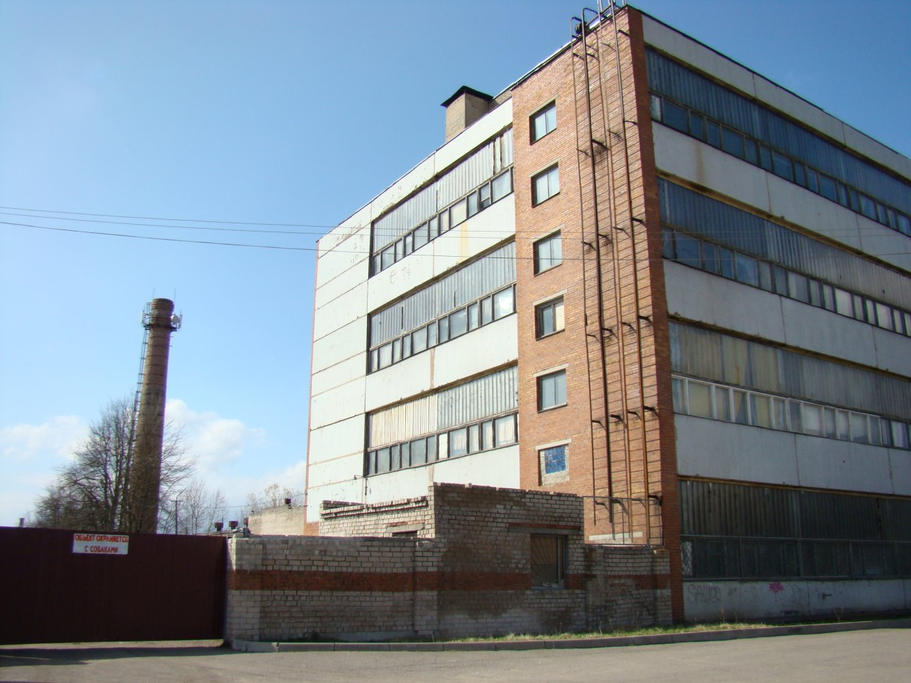
Экскурсия 7 класса на швейную фабрику ООО «Закройщик»
Подготовила воспитатель: Крупенина Н.К.

Slide 2
В рамках профориентационной работы обучающиеся 7 класса, школы-интернат посетили швейную фабрику ООО «Закройщик» в городе Сланцы
Цель: формирование у обучающихся представлений об основах организации труда и производства на швейных предприятиях.
Задачи:
- образовательные: ознакомить учащихся с технологией производственного процесса изготовления одежды;
- развивающие: развить познавательный интерес к швейному делу;
- воспитательные: воспитать чувства уважения к культуре труда, внимательность, активность.
- коррекционные: развивать речь учащихся.

Slide 3
Экскурсия была проведена под руководством Елены Сергеевны мастером швейного производства

Slide 4
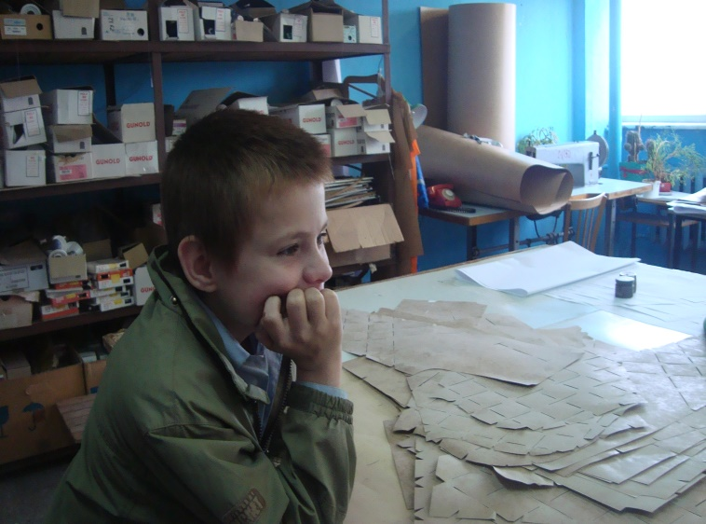
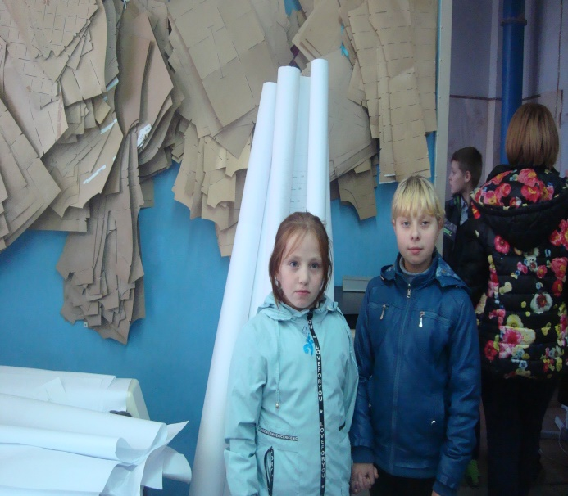
Знакомство со швейным производством мы начали с раскройного цеха. Раскройное производство занимает одно из важнейших мест в процессе изготовления швейных изделий. Задача раскройного цеха заключается в обеспечении трёх швейных цехов кроем.

Slide 5
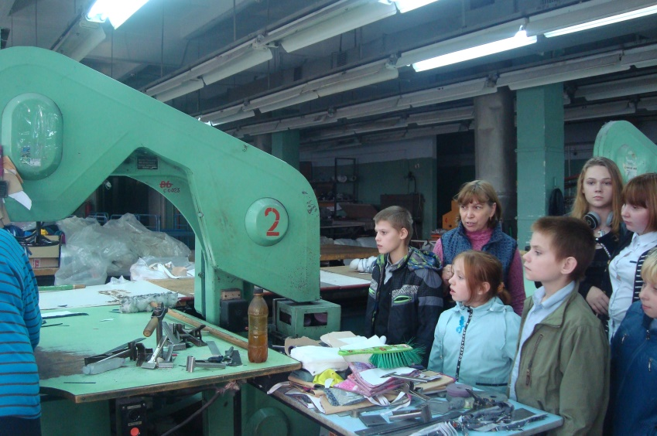
А вот стационарная машина. Такое раскройное оборудование используют для вырезания мелких деталей и деталей сложных конфигураций из предварительно рассеченных частей настила. Здесь работница делает осноровку деталей по лекалам из картона. Дети внимательно следили за работой. Процесс им очень понравился!

Slide 6
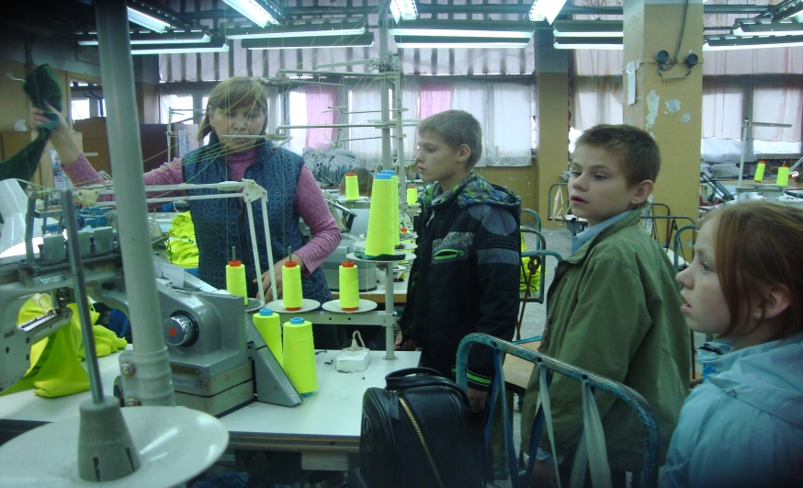
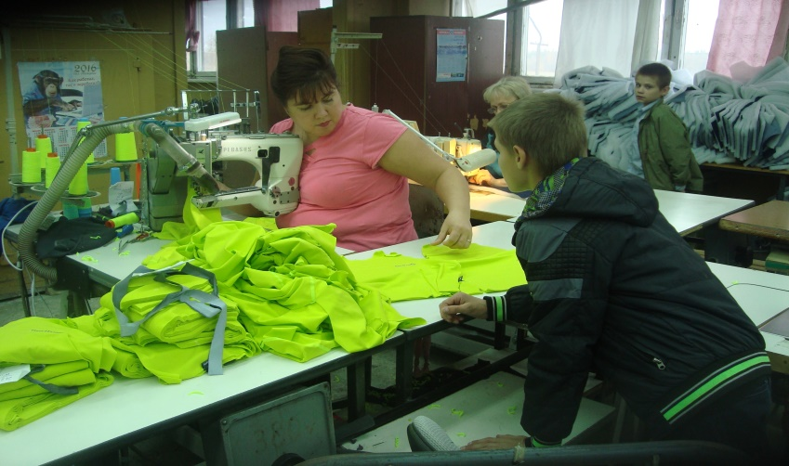
После раскройного, нас встретил пошивочный цех. Елена Сергеевна рассказала детям, что в швейных цехах полученные детали из раскройного цеха обрабатывают, соединяют в узлы, а затем в изделие. Дети увидели как прокладывают клеевую кромку по срезам деталей швейных изделий, как делают тонким мелом и мылом разметку вспомогательных линий на деталях. Посмотрели швейное и утюжильное оборудование. Вокруг была дружная, слаженная рабочая обстановка.

Slide 7
Цеха ООО «Закройщик» оснащены универсальными и специальными машинами, а также оборудованием для влажно-тепловой обработки с парогенераторами. За работой оборудования следят механики, электрики, слесари. Затем мы побывали в отделочном цехе и на участке контроля готовой продукции. Мы увидели, как ставят металлические застёжки на изделии.

Slide 8
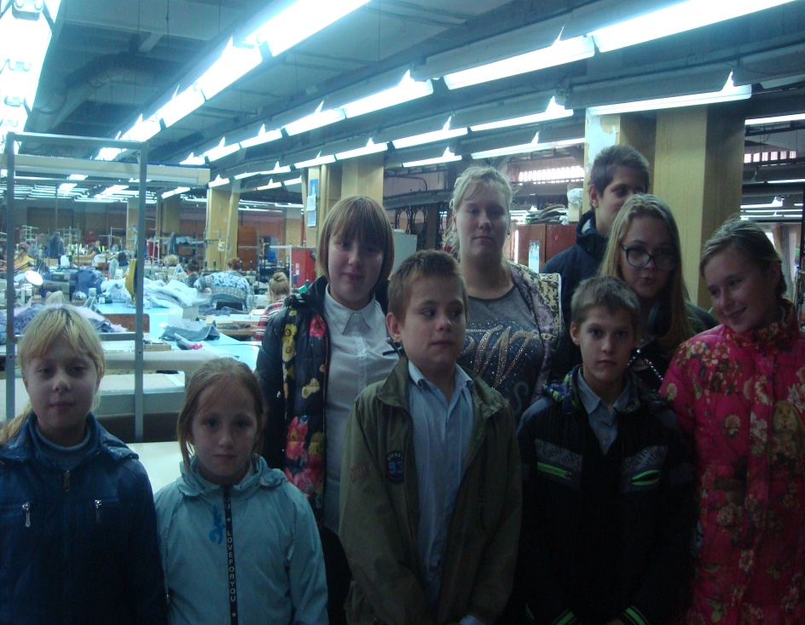
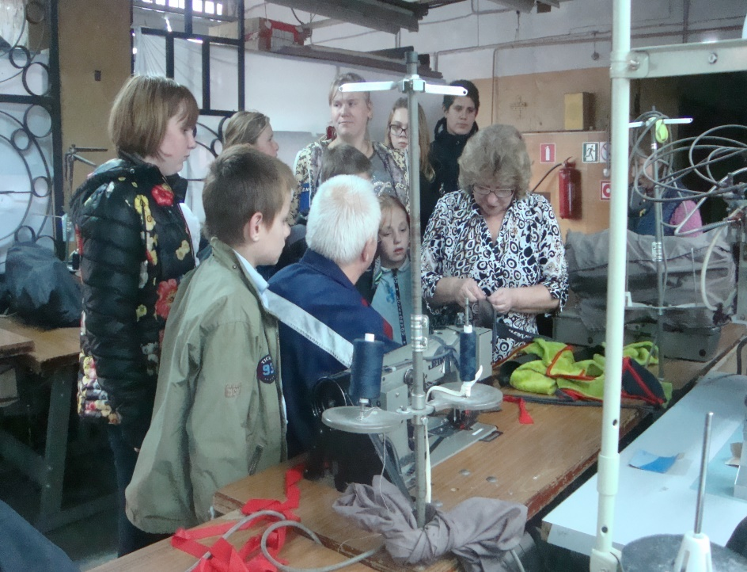
Вот и подошла к завершению наша экскурсия. Главной целью было ознакомление с самым лучшим, крупным швейным предприятием лёгкой промышленности нашего города ООО «Закройщик», формирование готовности обучающихся к профессиональному самоопределению. После посещения швейного предприятия, у обучающихся появилось представление о процессе производства, разнообразии профессий задействованных в работе. Погружение в профессиональную среду не пройдет для обучающихся даром. Одно дело-видеть всё с экранов компьютеров или телевизоров, и совсем другое- соприкоснуться с реальным производством. Это обязательно положительно повлияет на развитие творческой личности обучающихся.

Slide 9
Экскурсия прошла очень интересно и познавательно. Огромная благодарность руководству фабрики, всем сотрудникам!!!

